Slide 1
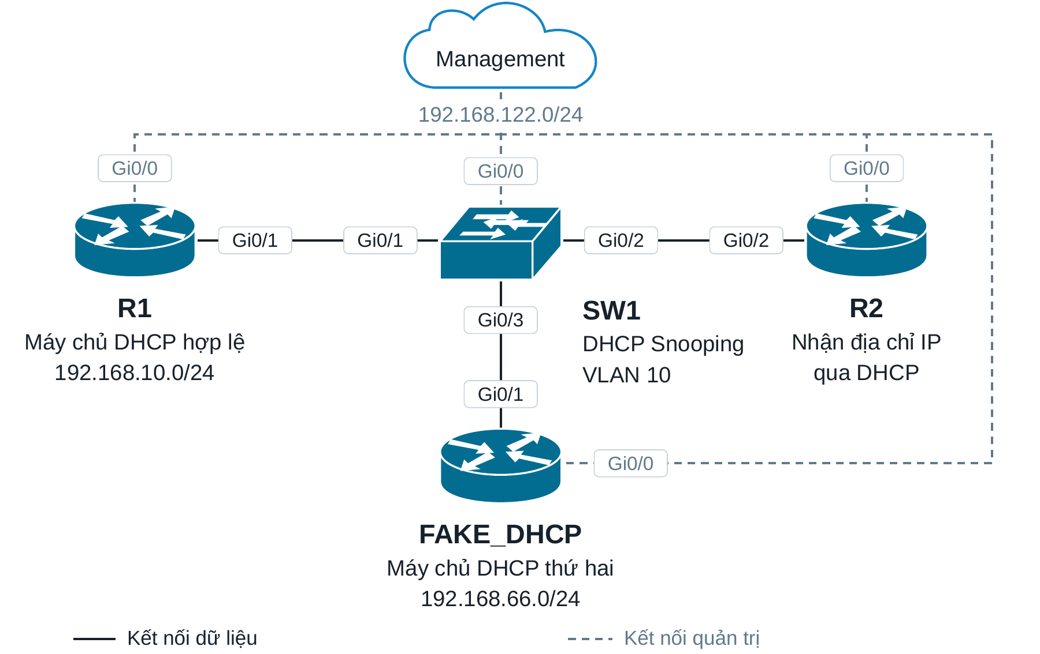
LAB 1 · DHCP SNOOPING / DAI
Mô hình kiểm thử DHCP Snooping
R2 nhận DHCP qua SW1; lần lượt thay đổi cổng tin cậy của hai nguồn cấp.
01
Notes:
Demo bằng ảnh: giới thiệu thao tác và chỉ vào kết quả trên ảnh. Các ảnh là bằng chứng đã chụp trong lab, không phải kết quả chạy trực tiếp tại buổi trình bày.
Nguồn:
/data/Projects/CAMS_2/00_book/figures/report/diagrams/dhcp-snooping-lab/topology-redrawn.png

Slide 2
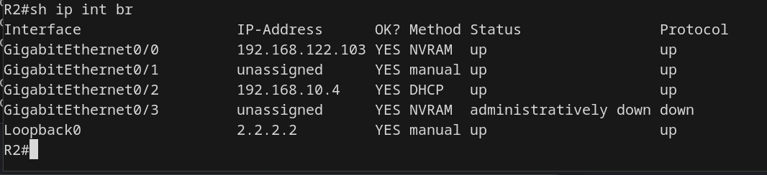
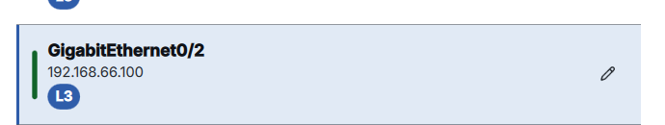
LAB 1 · DHCP SNOOPING
Địa chỉ nhận được khi đổi cổng tin cậy
Tin cậy Gi0/1 nối R1 → 192.168.10.4
Tin cậy Gi0/3 nối FAKE_DHCP → 192.168.66.100
Nguồn cấp được chấp nhận phụ thuộc vào trạng thái tin cậy của cổng.
02
Notes:
Demo bằng ảnh: giới thiệu thao tác và chỉ vào kết quả trên ảnh. Các ảnh là bằng chứng đã chụp trong lab, không phải kết quả chạy trực tiếp tại buổi trình bày.
Nguồn:
/data/Projects/CAMS_2/00_report/contents/09_kich_ban_1_snooping.typ
/data/Projects/CAMS_2/00_book/figures/report/diagrams/dhcp-snooping-lab/r2_dhcp_success.png
/data/Projects/CAMS_2/00_book/figures/report/diagrams/dhcp-snooping-lab/r2-address-fake.png

Slide 3
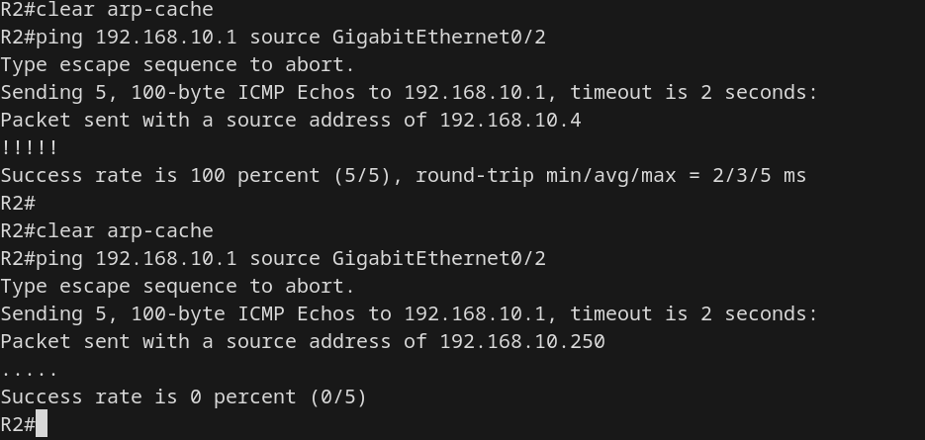
LAB 1 · DAI
Đối chứng: DHCP hợp lệ và IP không khớp binding
IP 192.168.10.4: 5/5 hồi đáp · IP 192.168.10.250: 0/5 hồi đáp.
03
Notes:
Demo bằng ảnh: giới thiệu thao tác và chỉ vào kết quả trên ảnh. Các ảnh là bằng chứng đã chụp trong lab, không phải kết quả chạy trực tiếp tại buổi trình bày.
Nguồn:
/data/Projects/CAMS_2/00_report/contents/09_kich_ban_1_dai.typ
/data/Projects/CAMS_2/00_book/figures/report/diagrams/dai-lab/ping-before-after.png

Slide 4
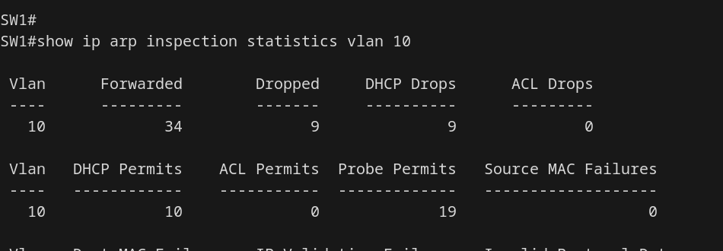
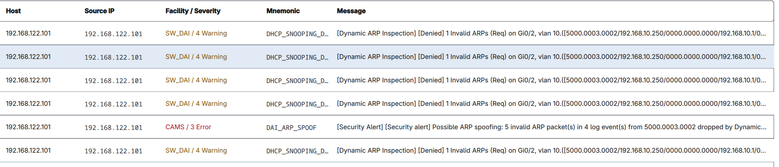
LAB 1 · DAI
Bộ đếm vi phạm và cảnh báo trên CAMS
DAI loại bỏ ARP sai; CAMS tiếp nhận Syslog và sinh cảnh báo tương ứng.
04
Notes:
Demo bằng ảnh: giới thiệu thao tác và chỉ vào kết quả trên ảnh. Các ảnh là bằng chứng đã chụp trong lab, không phải kết quả chạy trực tiếp tại buổi trình bày.
Nguồn:
/data/Projects/CAMS_2/00_report/contents/09_kich_ban_1_dai.typ
/data/Projects/CAMS_2/00_book/figures/report/diagrams/dai-lab/switch-drops-syslog.png
/data/Projects/CAMS_2/00_book/figures/report/diagrams/dai-lab/cams-syslog-alert.png

Slide 5
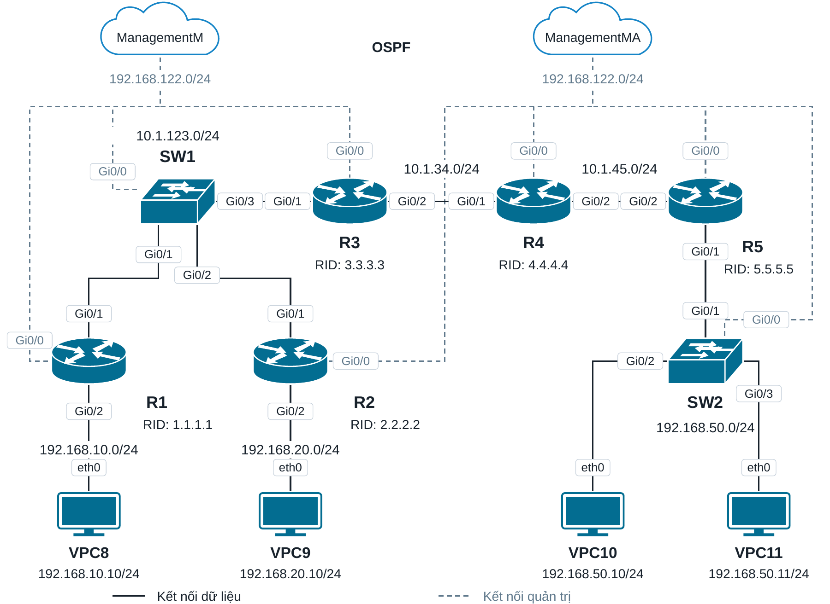
LAB 2 · OSPF
Mô hình OSPF trên 5 router
Ba LAN thử nghiệm; mạng quản trị 192.168.122.0/24 không tham gia OSPF.
05
Notes:
Demo bằng ảnh: giới thiệu thao tác và chỉ vào kết quả trên ảnh. Các ảnh là bằng chứng đã chụp trong lab, không phải kết quả chạy trực tiếp tại buổi trình bày.
Nguồn:
/data/Projects/CAMS_2/00_book/figures/report/diagrams/ospf-lab2-five-routers/topology-redrawn.png

Slide 6
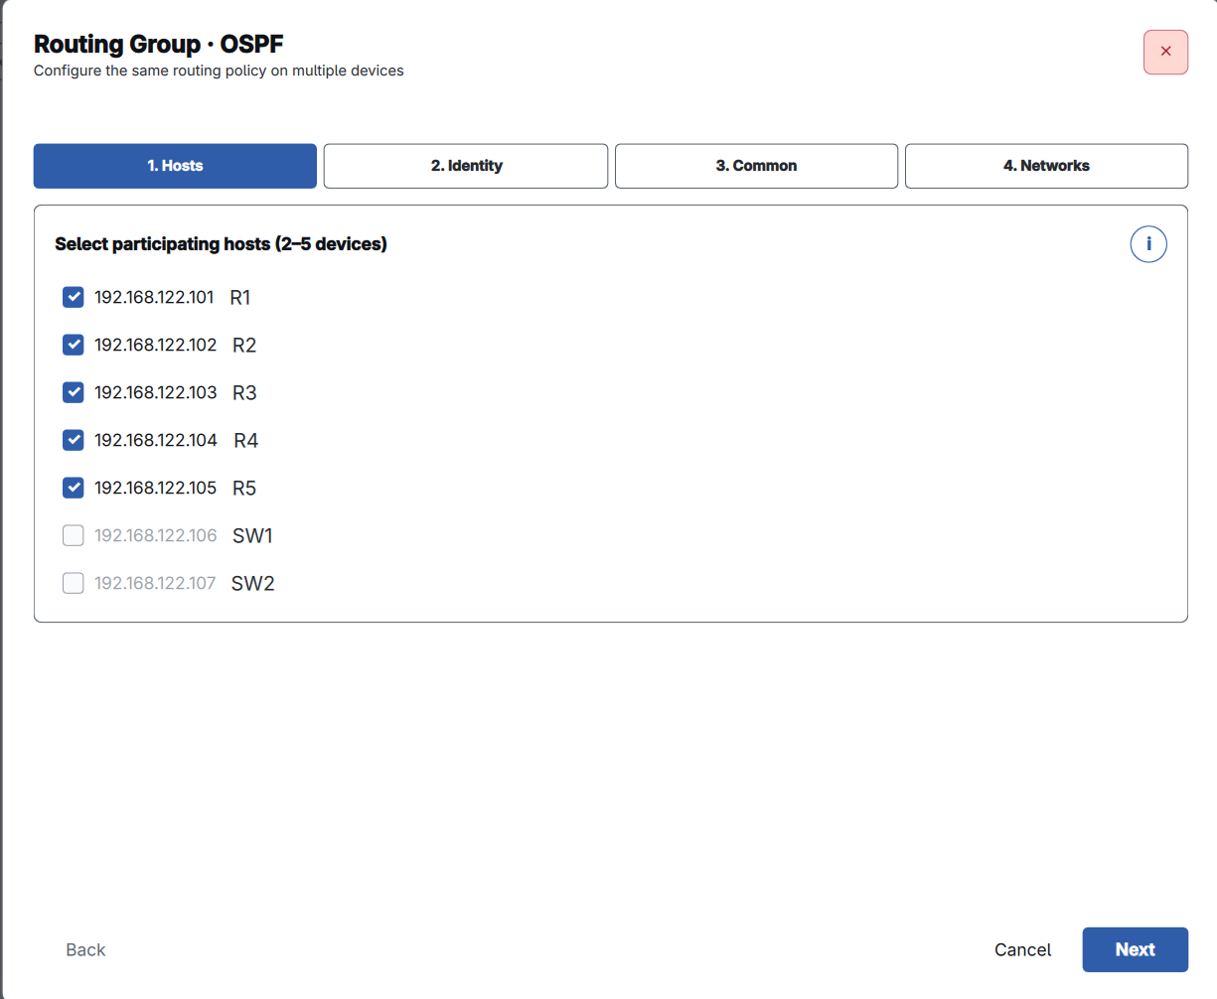
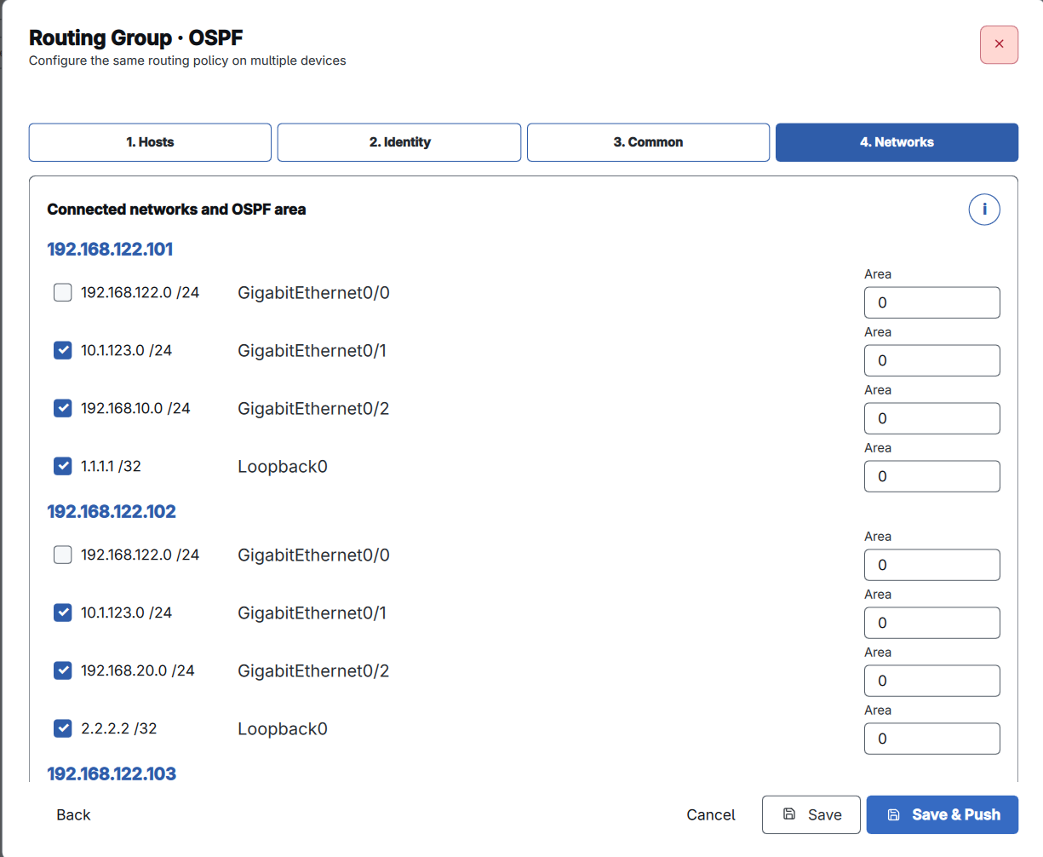
LAB 2 · OSPF
Khai báo nhóm và chọn mạng trên CAMS
Chọn R1–R5, chọn mạng nghiệp vụ và gửi cấu hình qua Save & Push.
06
Notes:
Demo bằng ảnh: giới thiệu thao tác và chỉ vào kết quả trên ảnh. Các ảnh là bằng chứng đã chụp trong lab, không phải kết quả chạy trực tiếp tại buổi trình bày.
Nguồn:
/data/Projects/CAMS_2/00_report/contents/09_kich_ban_2_ospf.typ
/data/Projects/CAMS_2/00_book/figures/report/diagrams/ospf-lab2-five-routers/group-hosts.png
/data/Projects/CAMS_2/00_book/figures/report/diagrams/ospf-lab2-five-routers/group-networks.png

Slide 7
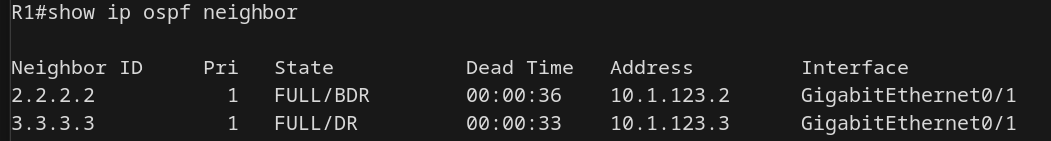
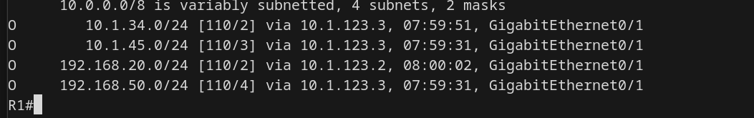
LAB 2 · OSPF
Xác minh láng giềng và tuyến học được trên R1
show ip ospf neighbor
show ip route ospf — trích các tuyến nghiệp vụ
Láng giềng FULL; R1 học được tuyến tới LAN 192.168.20.0/24 và 192.168.50.0/24.
07
Notes:
Demo bằng ảnh: giới thiệu thao tác và chỉ vào kết quả trên ảnh. Các ảnh là bằng chứng đã chụp trong lab, không phải kết quả chạy trực tiếp tại buổi trình bày.
Nguồn:
/data/Projects/CAMS_2/00_report/contents/09_kich_ban_2_ospf.typ
/data/Projects/CAMS_2/00_book/figures/report/diagrams/ospf-lab2-five-routers/verify-r1.png

Slide 8
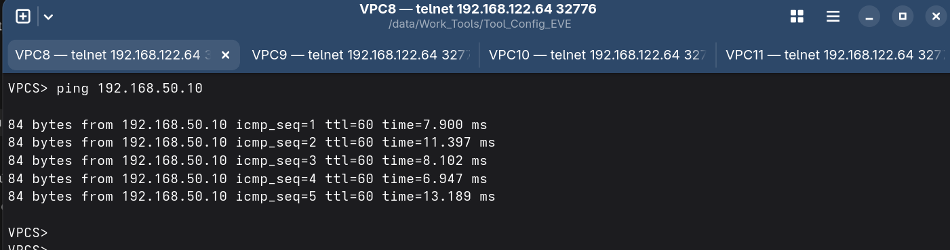
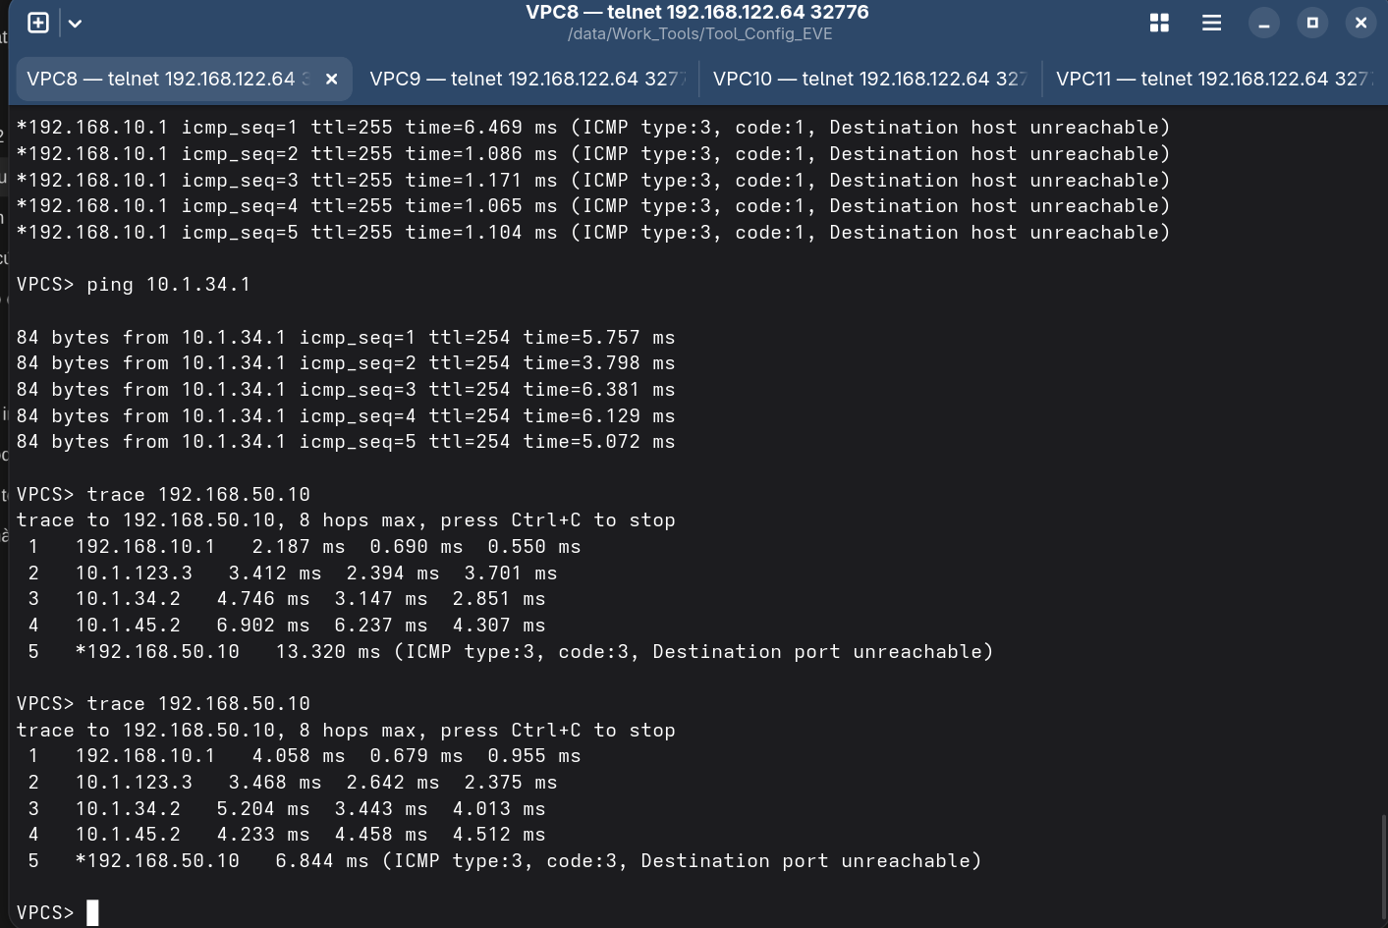
LAB 2 · OSPF
Ping và trace từ VPC8 tới VPC10
Đường đi: VPC8 → R1 → R3 → R4 → R5 → VPC10.
08
Notes:
Demo bằng ảnh: giới thiệu thao tác và chỉ vào kết quả trên ảnh. Các ảnh là bằng chứng đã chụp trong lab, không phải kết quả chạy trực tiếp tại buổi trình bày.
Nguồn:
/data/Projects/CAMS_2/00_report/contents/09_kich_ban_2_ospf.typ
/data/Projects/CAMS_2/00_book/figures/report/diagrams/ospf-lab2-five-routers/ping-pc8-pc10.png
/data/Projects/CAMS_2/00_book/figures/report/diagrams/ospf-lab2-five-routers/trace-pc8-pc10.png
ICMP type 3 code 3 ở chặng cuối UDP trace là phản hồi cổng không mở từ máy đích.

Slide 9
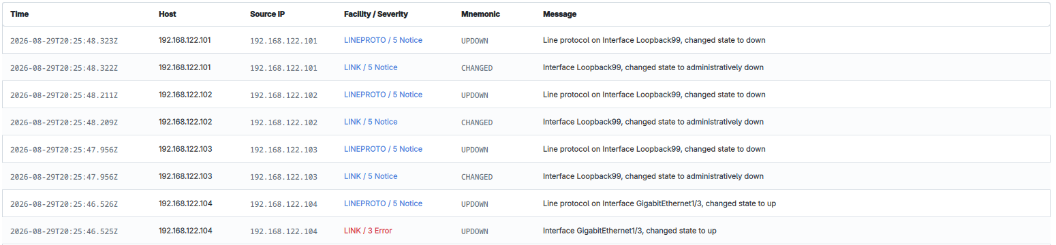
LAB 4 · SYSLOG / EMAIL
CAMS nhận và phân tích nhật ký tập trung
Bản tin từ R1, R2, R3 và SW1; dòng SW1 ghi LINK / 3 Error.
09
Notes:
Demo bằng ảnh: giới thiệu thao tác và chỉ vào kết quả trên ảnh. Các ảnh là bằng chứng đã chụp trong lab, không phải kết quả chạy trực tiếp tại buổi trình bày.
Nguồn:
/data/Projects/CAMS_2/data/Projects/CAMS_2/.codex-artifacts/cams-lab-images-20261009/build/assets/syslog.png

Slide 10
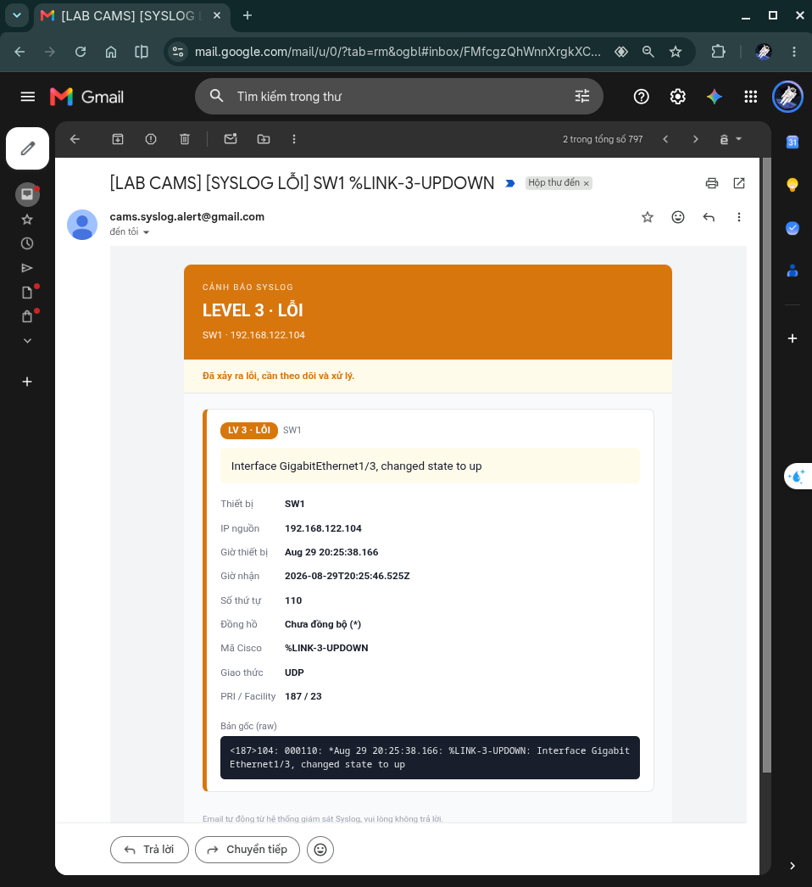
LAB 4 · SYSLOG / EMAIL
Thư cảnh báo chứa sự kiện từ thiết bị
SW1 · 192.168.122.104 · LINK-3-UPDOWN · Gi1/3 chuyển sang trạng thái up.
10
Notes:
Demo bằng ảnh: giới thiệu thao tác và chỉ vào kết quả trên ảnh. Các ảnh là bằng chứng đã chụp trong lab, không phải kết quả chạy trực tiếp tại buổi trình bày.
Nguồn:
/data/Projects/CAMS_2/00_book/figures/report/diagrams/syslog-lab/lv3.png

Slide 11
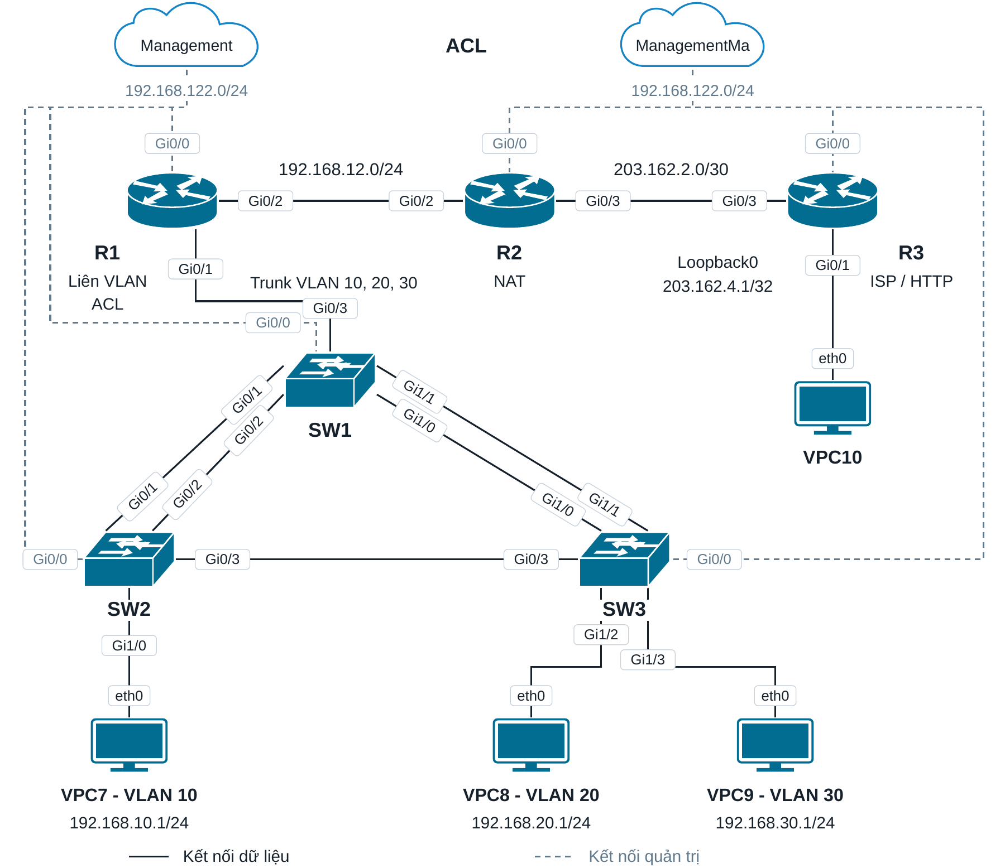
LAB 5 · ACL
Mô hình phân tách chính sách theo VLAN
VLAN 10 chặn TCP/23 · VLAN 20 chặn TCP/80 · VLAN 30 chặn ICMP theo đích thử.
11
Notes:
Demo bằng ảnh: giới thiệu thao tác và chỉ vào kết quả trên ảnh. Các ảnh là bằng chứng đã chụp trong lab, không phải kết quả chạy trực tiếp tại buổi trình bày.
Nguồn:
/data/Projects/CAMS_2/00_book/figures/report/diagrams/acl-lab5/topology-redrawn.png

Slide 12
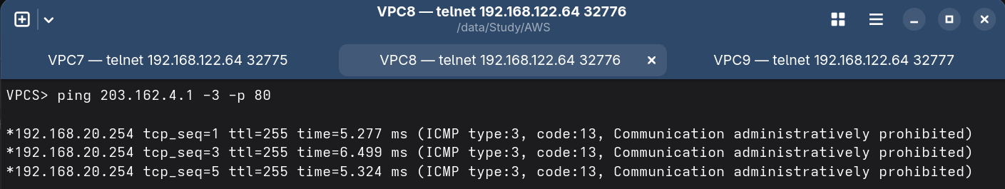
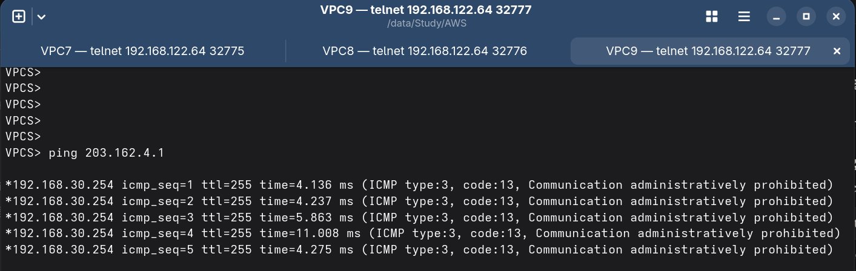
LAB 5 · ACL
Kết quả lưu lượng bị từ chối theo chính sách
VLAN 20 → TCP/80 tới 203.162.4.1
VLAN 30 → ICMP tới 203.162.4.1
Router trả ICMP Type 3 Code 13: Communication administratively prohibited.
12
Notes:
Demo bằng ảnh: giới thiệu thao tác và chỉ vào kết quả trên ảnh. Các ảnh là bằng chứng đã chụp trong lab, không phải kết quả chạy trực tiếp tại buổi trình bày.
Nguồn:
/data/Projects/CAMS_2/00_report/contents/09_thu_nghiem_danh_gia.typ
/data/Projects/CAMS_2/00_report/Tai_lieu_lab/LAB5/ANH_CUA_LAB/6.png
/data/Projects/CAMS_2/00_report/Tai_lieu_lab/LAB5/ANH_CUA_LAB/7.png

Slide 13
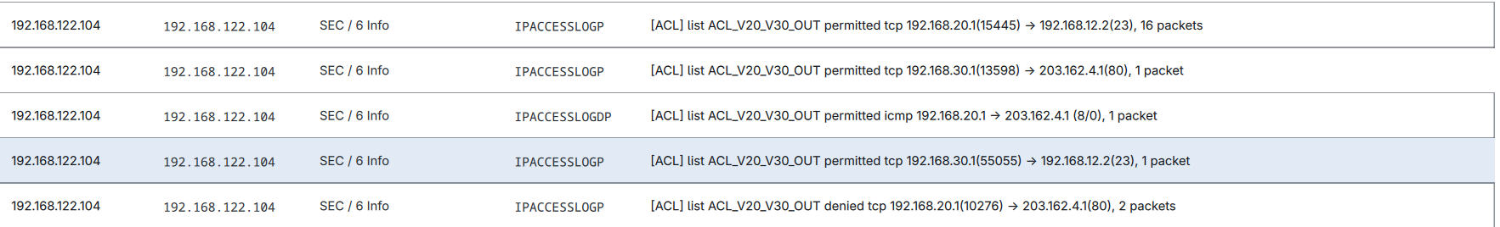
LAB 5 · ACL
Đối chiếu denied và permitted trong System Logs
Nhật ký ghi tên ACL, giao thức, IP nguồn, IP đích và quyết định xử lý.
13
Notes:
Demo bằng ảnh: giới thiệu thao tác và chỉ vào kết quả trên ảnh. Các ảnh là bằng chứng đã chụp trong lab, không phải kết quả chạy trực tiếp tại buổi trình bày.
Nguồn:
/data/Projects/CAMS_2/data/Projects/CAMS_2/.codex-artifacts/cams-lab-images-20261009/build/assets/acl-log.png

